Slide 1



Slide 2
Galaxy is
Иновативна технология за разработка на бизнес софтуерни приложения
Технология ползваща достиженията на най-съвременните международни тенденции, комбинираща в себе си Microsoft .NET Framework 4 с най-съвременните средства за разработка на софтуерни приложения на SingularLogic
Ключови характеристики
Неограничени възможности за настройка и персонализация
Достъп от всякъде
Автоматизация на процесите
Вземане на решения и контрол с един поглед на екрана
Лесен ъпгрейд без нужда от обучения и трансфер на данни
Уникален клиентски опит
Доказан потребителски опит и ползи за бизнеса в една модерна работна среда, осигуряваща висока продуктивност и растящ потенциал
_{DO YOU SPEAK FUTURE ?}

Slide 3

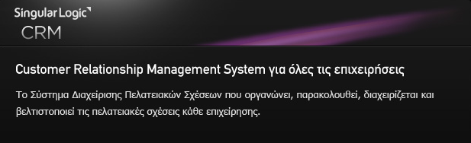

CRM системата подходяща за всички компании, без значение от техния икономически сектор или големина.
Оптимизация, управление, организиране и мониторинг на връзките с клиенти.
_{DO YOU SPEAK FUTURE ?}

Slide 4
ФУНКЦИОНАЛНОСТ
Управление на контакти
Управление на ресурси
Дейности
Масови мероприятия
Търговски възможности
Отчитане на разходи (отнася се за продажби)
Процес на одобрение
Синхронизация с MS-Outlook
Телемаркетинг
Работни процеси
Хелп деск
Мониторинг на конкуренцията
Проекти, задачи
Договори за поддръжка
Изложения-конференции
Търговски кампании
Схеми за лоялни клиенти
Аутсорсинг на телемаркетинг
Таймшиит -отчитане
_{DO YOU SPEAK FUTURE ?}

Slide 5
Конкурентни предимства
M.I.S
Отчети за различни нива на управление: Голям брой готови отчети във всеки модул на системата. Възможност за промяна и експорт във всички известни файл формати.
üВъзможност за създаване на отчети, като всеки потребител може да използва два типа инструменти:
•Средства за опростени отчети – генератор на отчети;
•Средства за комплексни отчети – вижюал репортинг с допълнителна възможност да се промени формата на отчета.
üШирок обхват от готови статистки с формата за OLAP Views/ Grids и създаване на ваши собствени, използвайки удобни потребителски средства.
üКлючови индикатори за представяне (показатели за ефективност -KPIs), пример: Текущ търговски отчет, реализирани /загубени продажби за определен период от време и др.
üВъзможност за изпълнение на асинхронни отчети , така че работните процеси на други системни транзакции (операции) да не бъдат забавяни. След като изпълнението е завършено системата запазва този отчет и информира потребителя (чрез сигнален механизъм).
_{DO YOU SPEAK FUTURE ?}

Slide 6
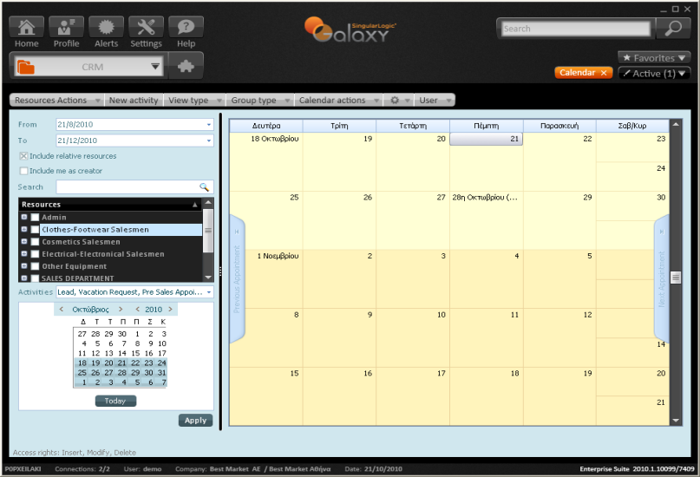
Конкурентни предимства
CRM потребителите могат да синхронизират данните от системата, с тези от MS Outlook на персоналния си компютър
üCRM управлява списъци от съществуващи и потенциални клиенти/ фирми и управителите им. За всяка фирма тя включва аналитична информация за предпочитана и ефективна комуникация, промоционални действия и поддръжка
üПредлага възможности за проследяване връзките на контактите с различен бизнес (т.е. независим счетоводител, който предлага услуги на много компании)
üСледи клиента от първия контакт до успешната продажба и след това неговата нужда от поддръжка
üУправление на възможности за продажба
üПредлага прогнозиране на продажбите
üПроследява ефективността на ресурсите
üот контактите и маркетинговите действия
_{DO YOU SPEAK FUTURE ?}

Slide 7

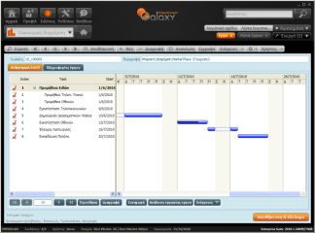


Конкурентни предимства
üСледи ресурсите на компанията, включвайки отдели, служители и тяхното оборудване, техните графици и наличност.
üПредлага възможност да се определят работни процеси за изпълнение на много нива, с множество отговорни служители за одобрения и получатели, с цел да се оптимизира организацията на вътрешните процедури
üАвтоматизация на дейностите и възможност за дефиниране на тяхното поведение и процеси.
üСъздаване на масови действия, свързани с кампании, масов мейлинг на персонализирани електронни писма, SMS, писма, факсове
_{DO YOU SPEAK FUTURE ?}

Slide 8


Конкурентни предимства
üБаза данни за клиентска поддръжка с данни за запитвания, оплаквания, изисквания, проблеми, и предложени действия/ решения.
üСледи конкуренти за компаниите и конкурентните им продукти.
üВключва и следи организационната схема на компанията с възможност да се възлагат задачи на определени служители, въз основа на роли и позиции във фирмената схема, покани за срещи, информация за наличност на служители и/ или оборудване.
üСъвременна система за сигурност, основаваща се на фирмената организационна схема и в същото време на различните роли които могат да съществуват в отдел, клон- бизнес единица.
_{DO YOU SPEAK FUTURE ?}

Slide 9

Конкурентни предимства
On line – offline
Ако по дадена причина интернет връзката се разпадне, то отдалечен потребител може да продължи да въвежда данни в системата без никакви проблеми (освен да издава фактури) и при връзка с централния сървър, системата ще синхронизира информацията между отдалечените места и централния сървър (транзакции, обновяване на цени, нова информация за клиенти и др.)
_{DO YOU SPEAK FUTURE ?}

Slide 10
Вижте днес, как вашият бизнес върви към бъдещето !

